Slide 1
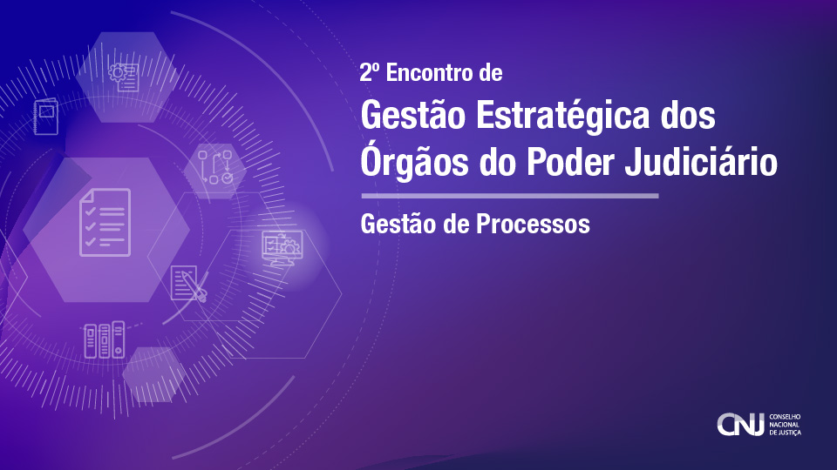

Slide 2
A GESTÃO DE PROCESSOS NO CNJ
Histórico
  Inicio em 2009
  Mapeamento de todos os processos na ferramenta Visio, depois migrado para Bizagi
  Revisão, redesenho e atualização em 2012 e 2013 ... Atualização contínua...
  Elaboração da Cadeia de Valor, Modelo de Negócios e Cadeia Desdobrada
  Criação do Portal de Processos e Macroprocessos
  Capacitação de gestores em Gestão de Processos em 2018
  Consultoria em projetos de melhorias dos processos
  Implantação de indicadores de desempenho dos macroprocessos

Slide 3
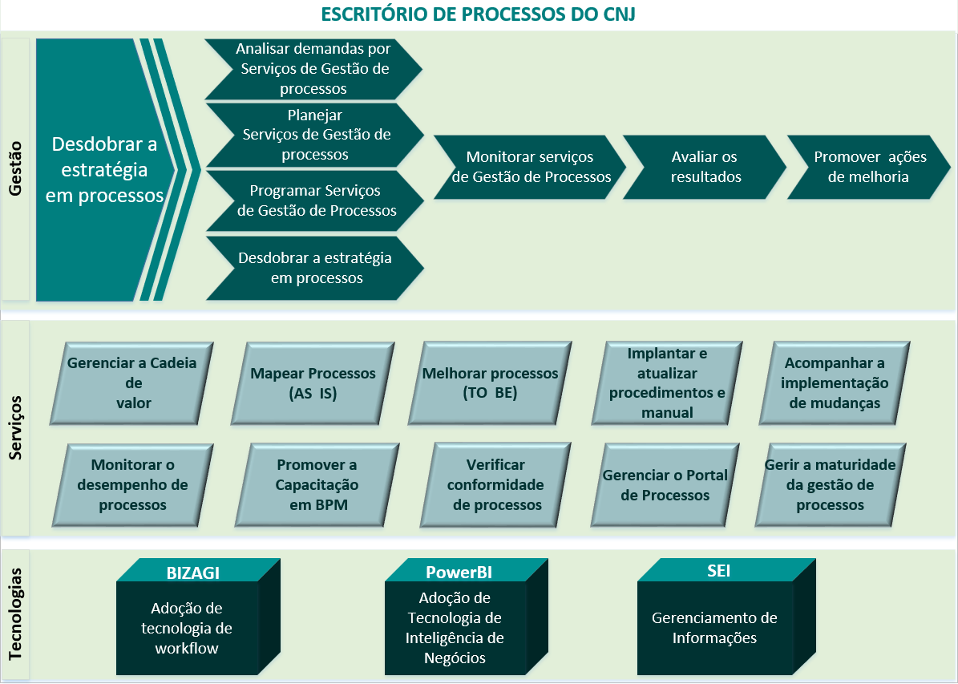
.

Slide 4
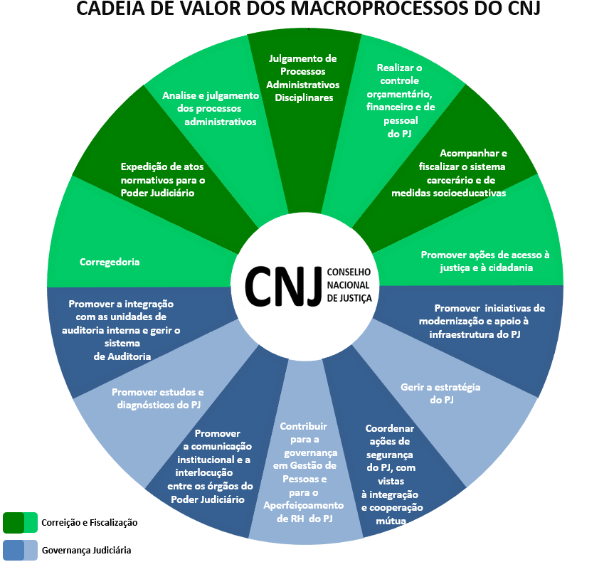
Arquitetura de Processos no CNJ

Slide 5
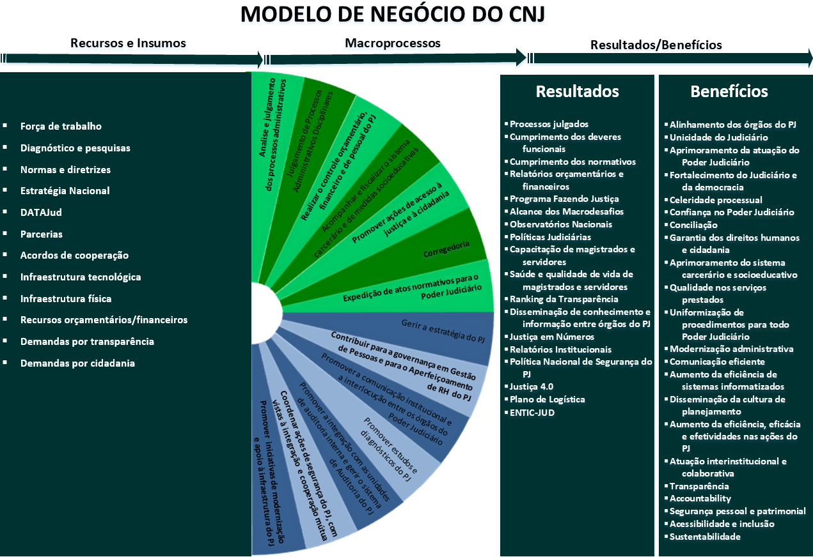
.
.

Slide 6
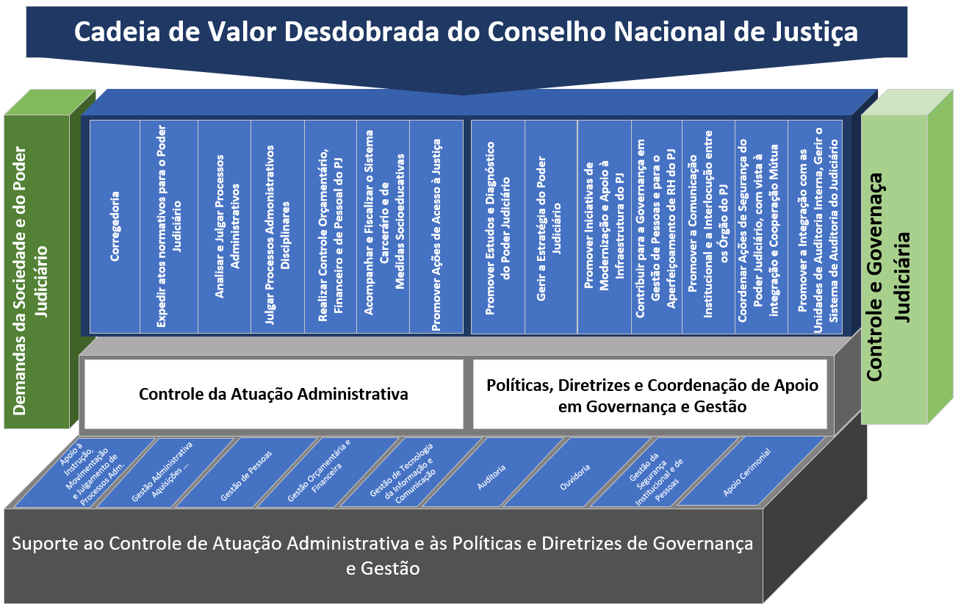
.

Slide 7
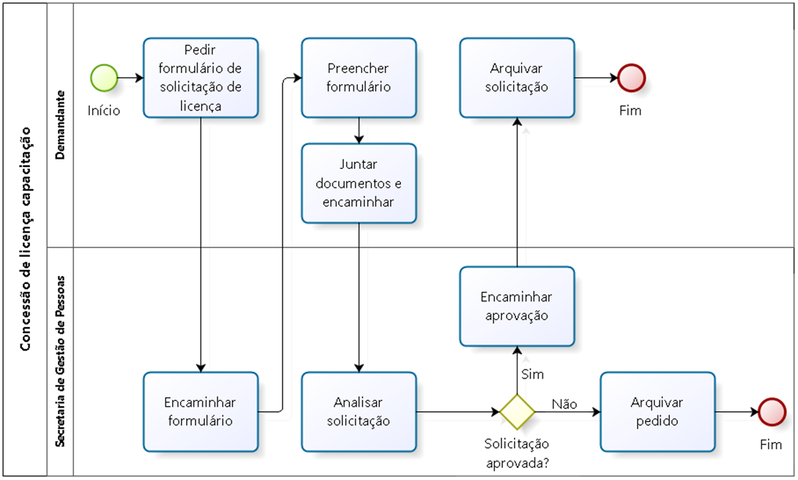
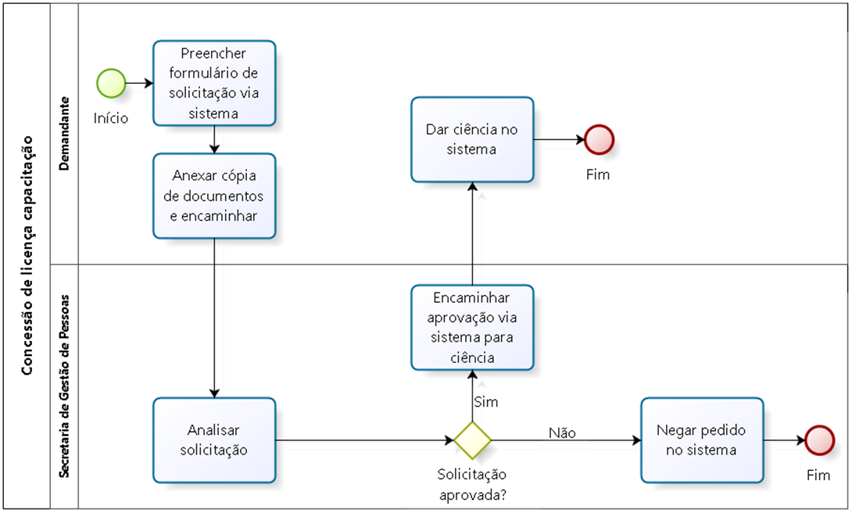
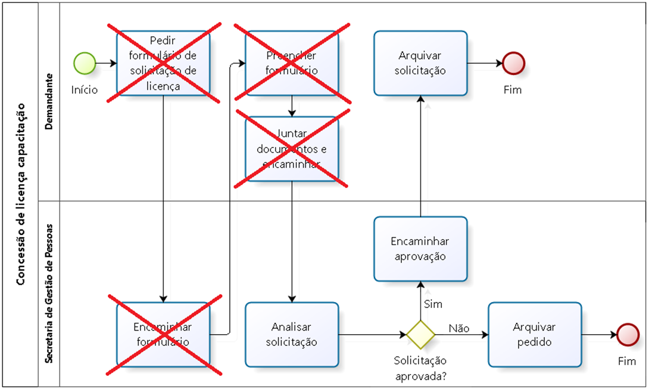
Mapeamento e redesenho de processos CNJ

Slide 8
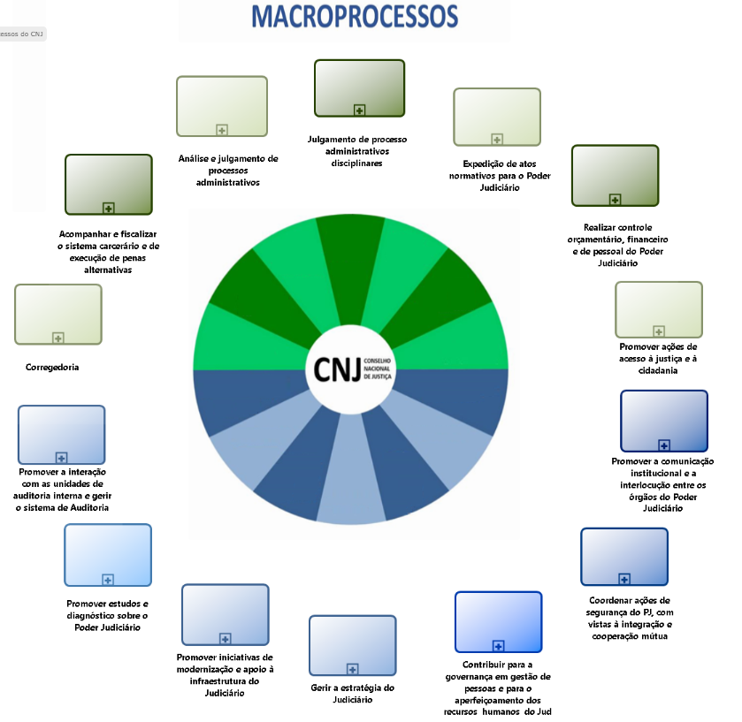
Portal de Macroprocessos
.
Link

Slide 9
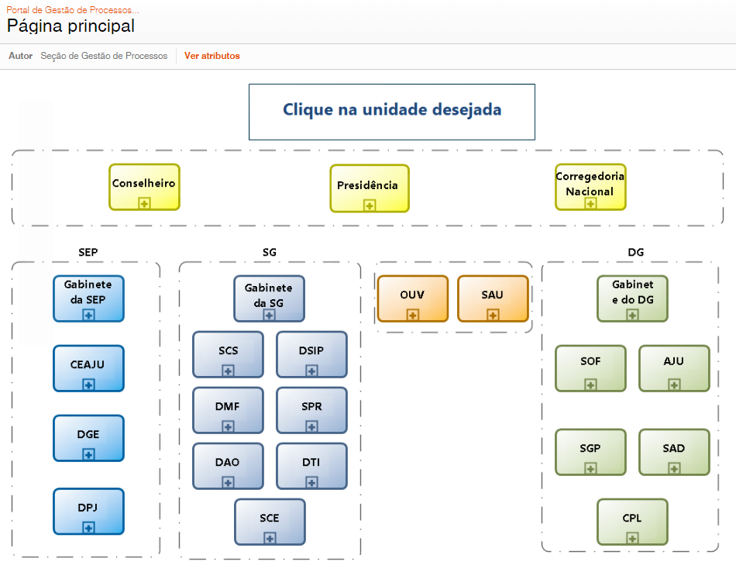
Portal de Processos
.
Link

Slide 10
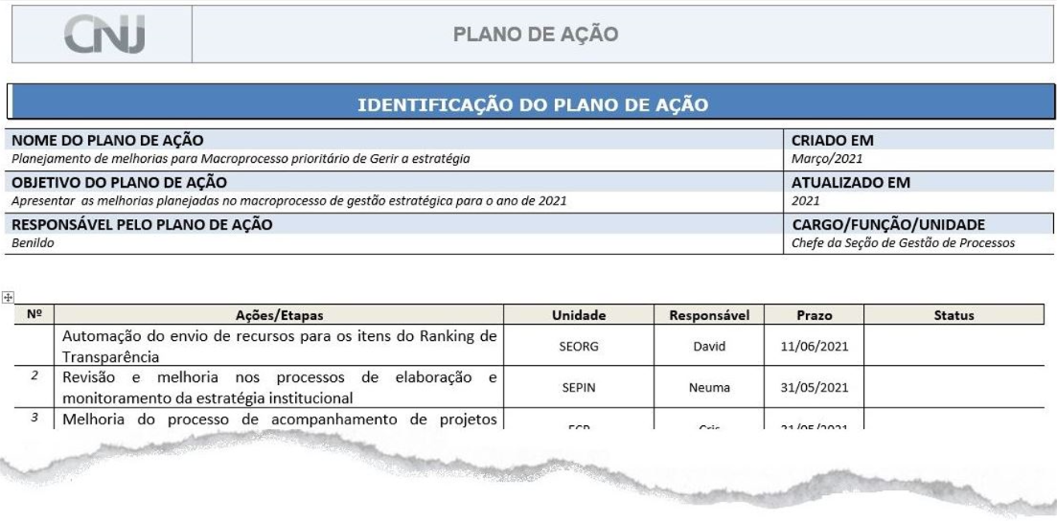
Projetos de melhoria e transformação de processos
.

Slide 11
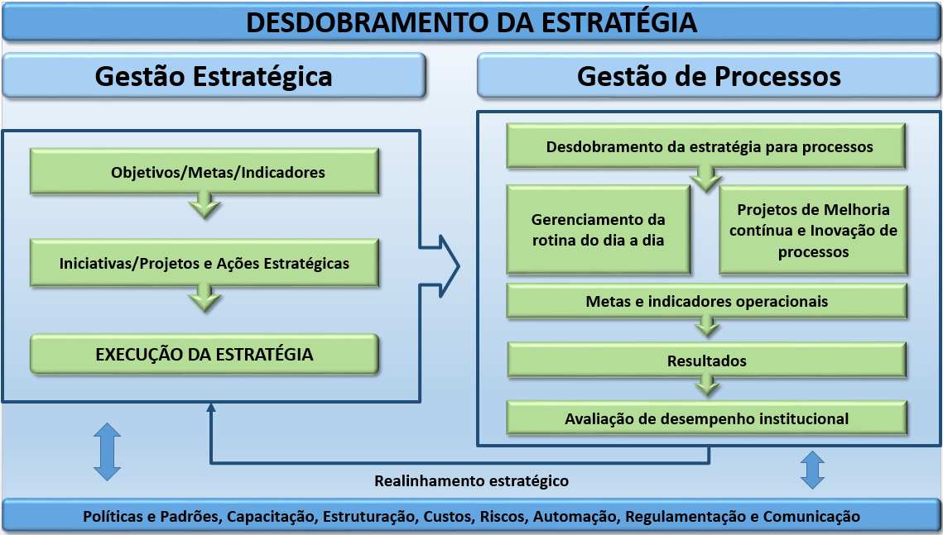
Alinhamento estratégico de processos
,

Slide 12

Gerenciamento do desempenho dos macroprocessos
.

Slide 13



Aplicações da Gestão de Processos no CNJ
- Melhoria contínua
- Gestão do conhecimento
- Dimensionamento de pessoal
- Auditoria
- Organização do trabalho
- Eficiência, eficácia e efetividade dos processos

Slide 14
Próximos passos da Gestão de Processos
  Reformular a arquitetura de processos e reestruturar o Portal de processos
  Atualizar a metodologia de Gestão de Processos
  Avançar no desdobramento e análise dos indicadores de processos
  Construir o Painel de BI do Escritório de processos do CNJ
  Estimular ações de melhoria contínua e boas práticas em processos pelas unidades

